Slide 1
Streamlit
Snel data-applicaties bouwen met Python
Ewout van Dijk
Juni 2024

Slide 2

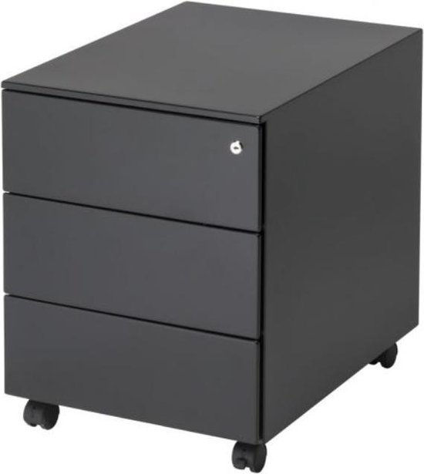
Ons mooie werk…

Slide 3

Ons harde werk…
Kan Ada dat script opnieuw draaien?

Slide 4


Ons harde werk…
Ada zit allang op een andere opdracht

Slide 5
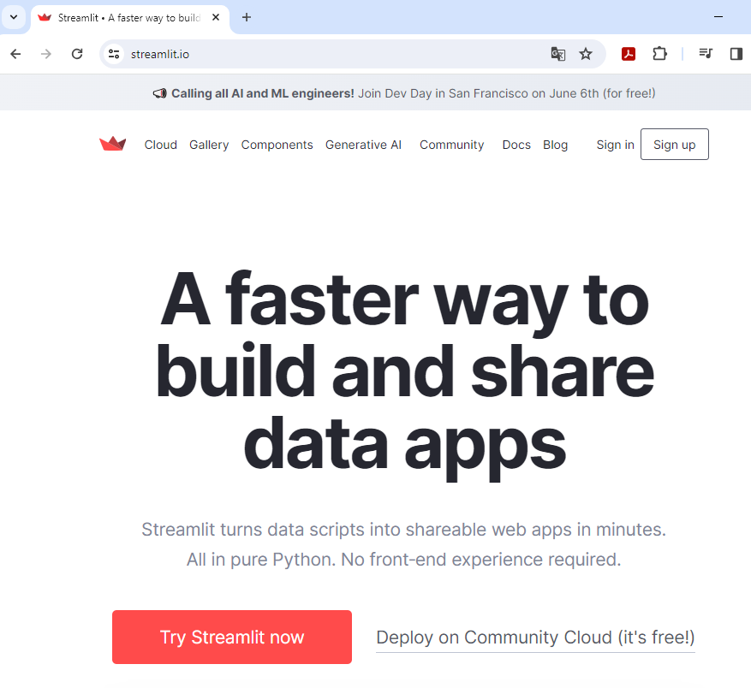
Daarom: hou je werk levend
Streamlit. Streamwhat?
Een Python-framework om webapplicaties mee te bouwen
Dynamische informatie delen
Interactief
Geen webdev-kennis nodig
Open source en gratis

Slide 6

Voorbeeld
Er was eens een motie “Gratis Bier”
Naar aanleiding waarvan een algoritme werd ontwikkeld
We bouwen nu een applicatie:
Waarmee je als gebruiker kunt kijken wat het algoritme voor jou betekent
Waarmee je als onderzoeker inzicht kunt krijgen met eenvoudige analyses

Slide 7
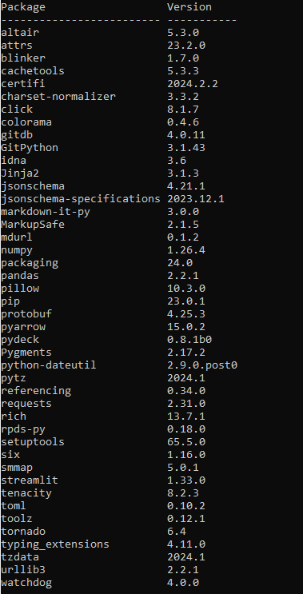
Installeren
Pip install streamlit

Slide 8
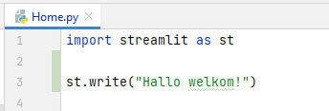
Eerste applicatie programmeren

Slide 9
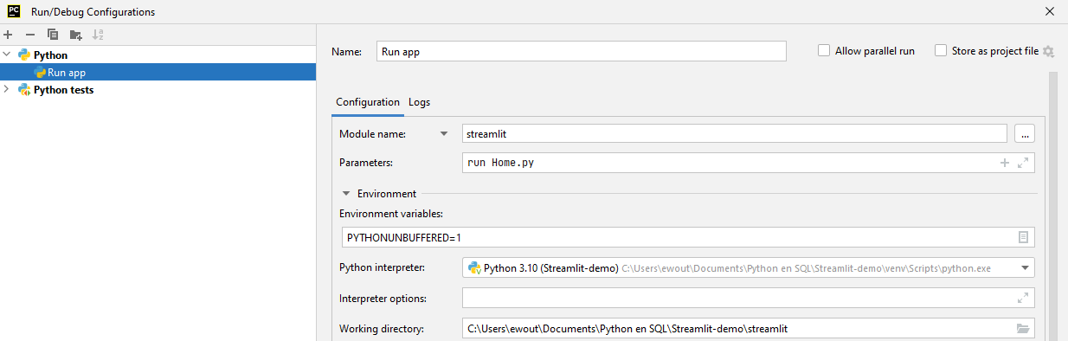
Configureren
Streamlit run Home.py

Slide 10
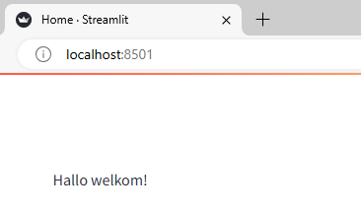
En draaien

Slide 11
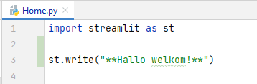
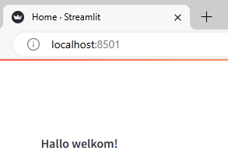
Wijzigen – refresh zonder restart

Slide 12
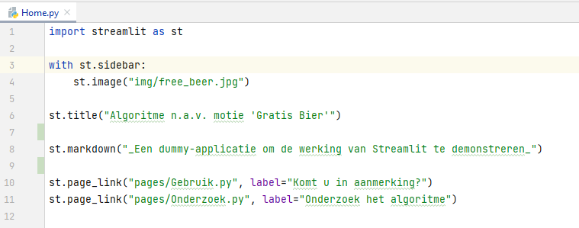
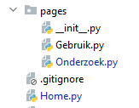
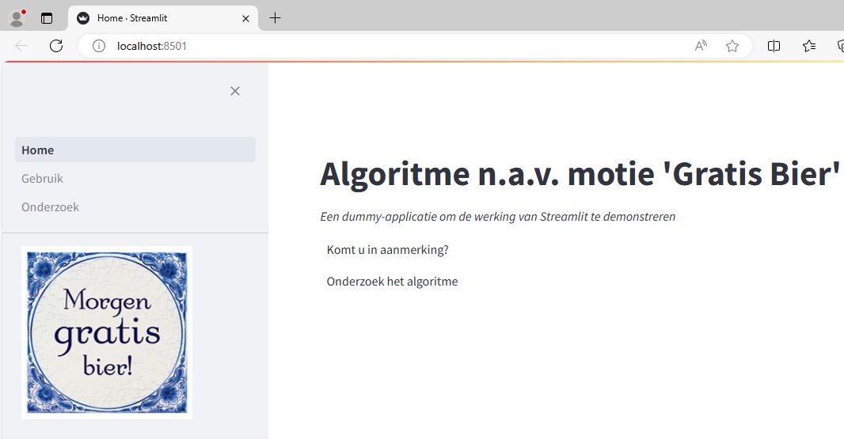
Meerdere pagina’s

Slide 13
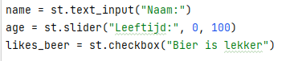
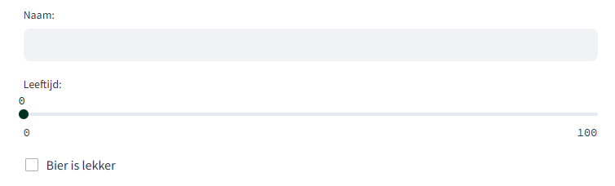
Invoer

Slide 14
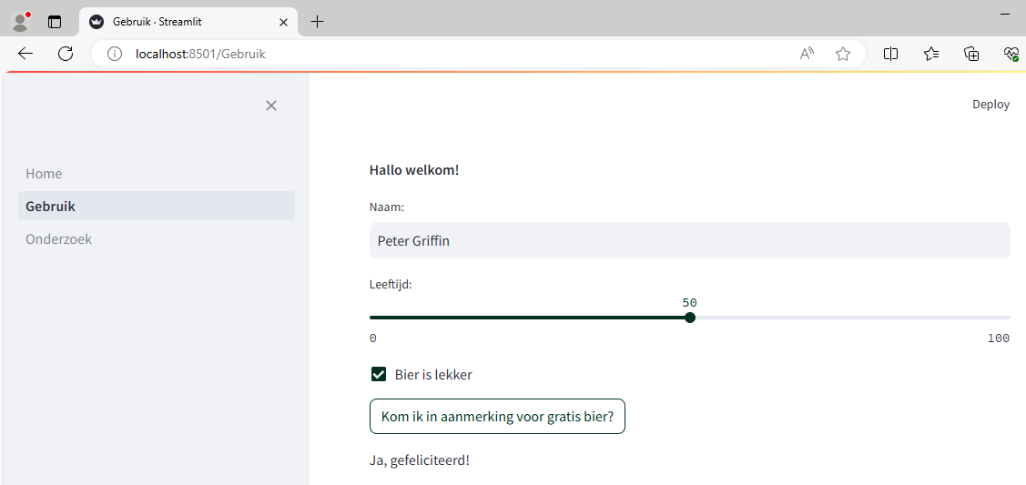
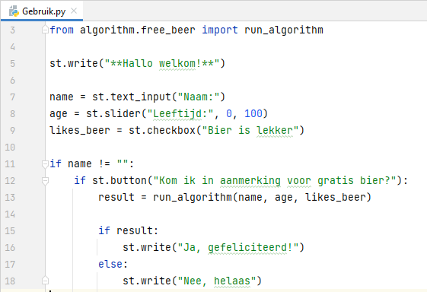
Invoer

Slide 15
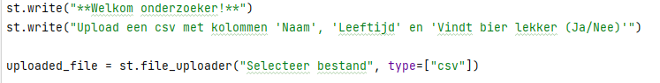
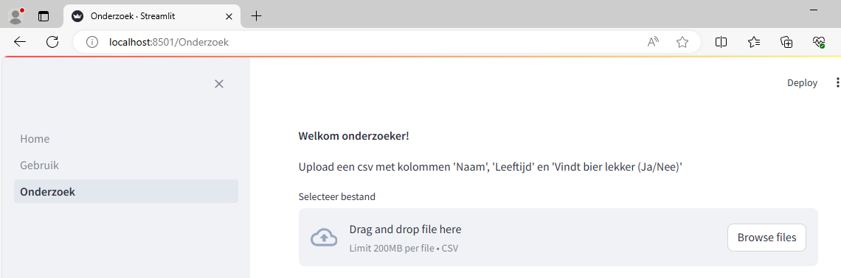
Onderzoekspagina

Slide 16
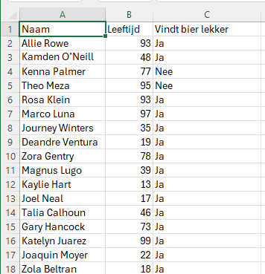
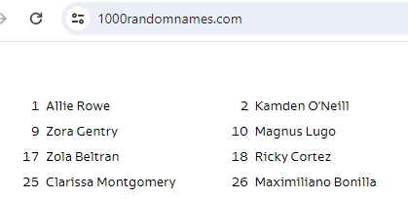
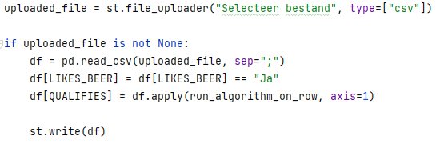
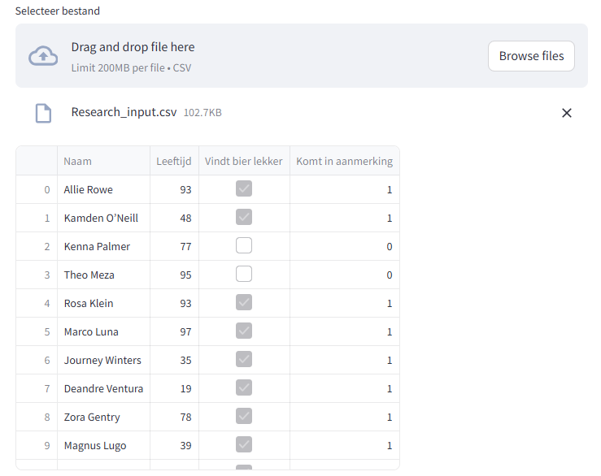
Invoer: bestand

Slide 17
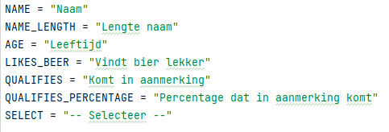
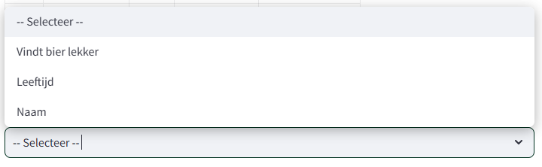
Onderzoek selecteren

Slide 18
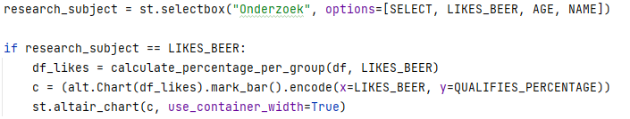
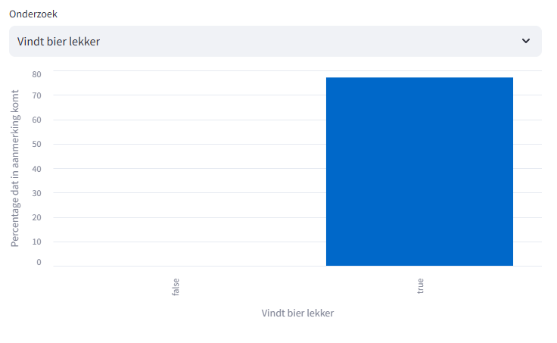
Uitvoer 1: bar chart

Slide 19
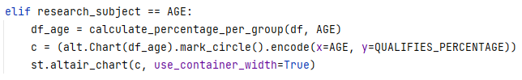
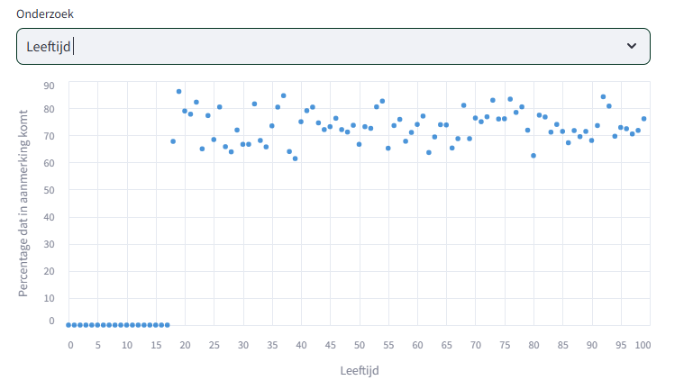
Uitvoer 2: scatter plot

Slide 20
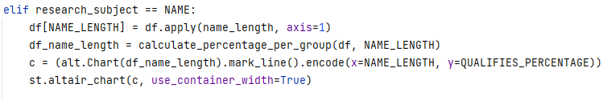
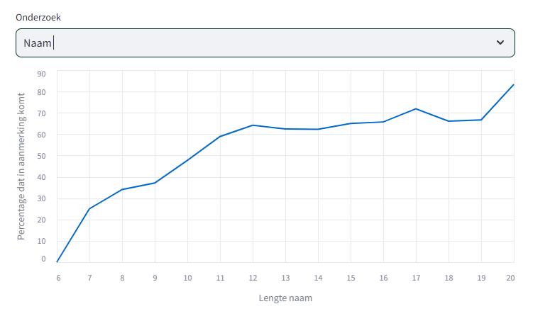
Uitvoer 3: line chart

Slide 21
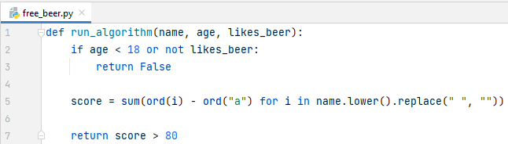
Algoritme, of nouja..

Slide 22
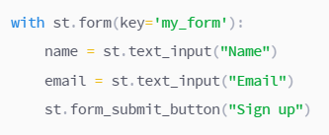
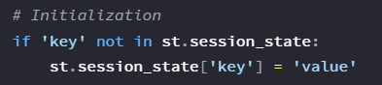
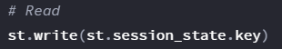
Flow kan lastig zijn
Bij iedere gebruikersactie wordt de code van de hele pagina weer doorlopen
Tenzij je een form gebruikt
Vasthouden waardes kan met session_state

Slide 23
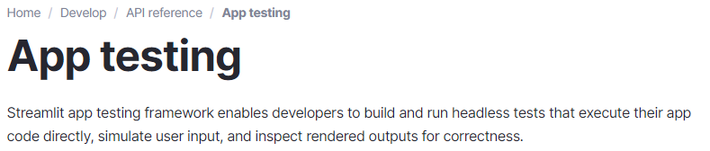
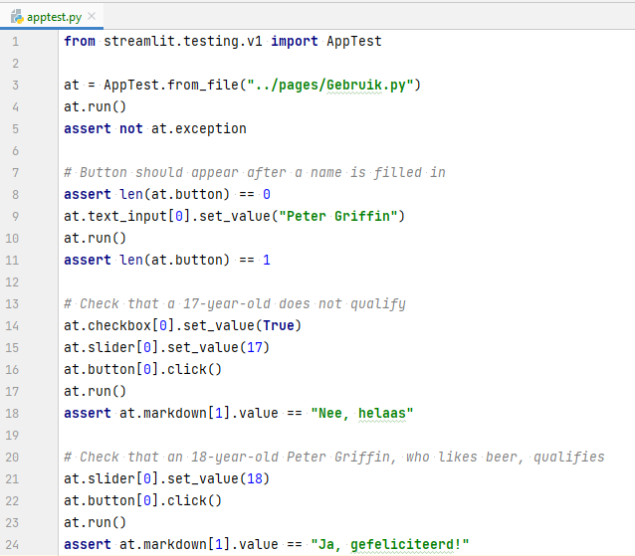
Testen

Slide 24
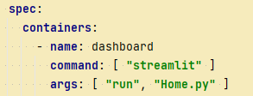
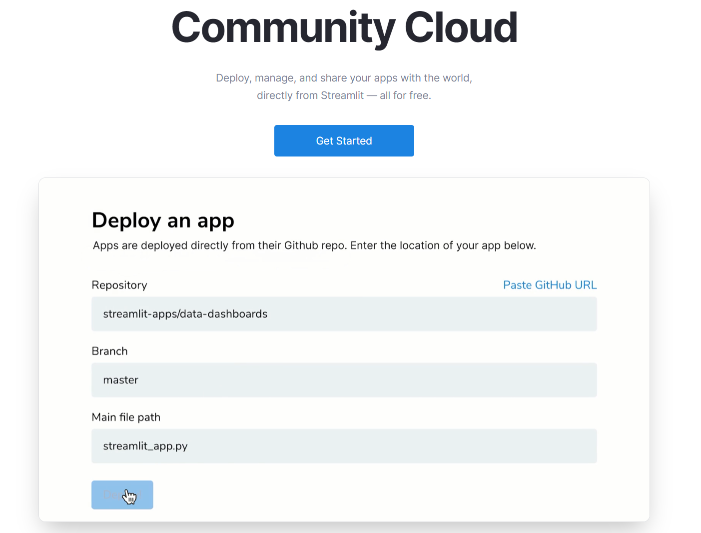
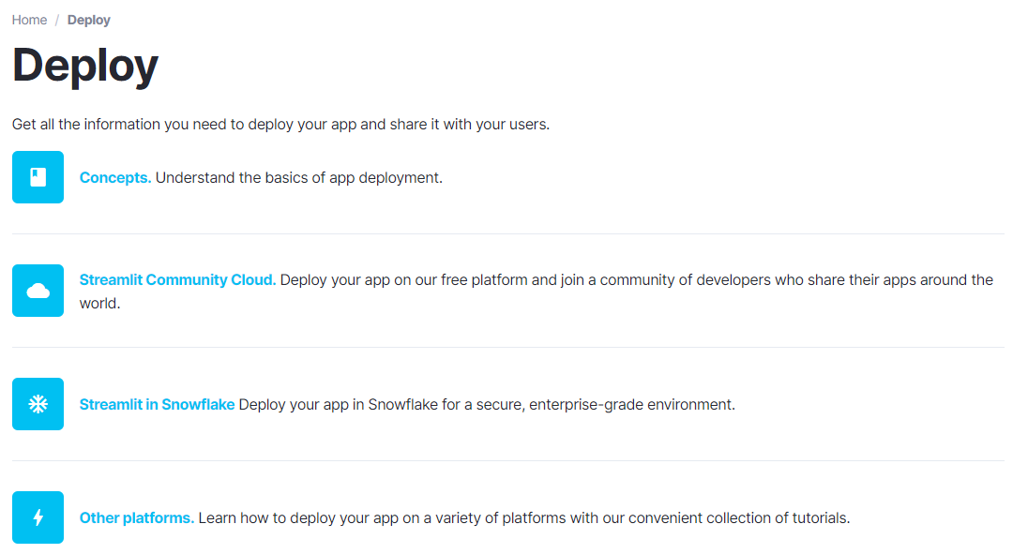
Deployen
Containerplatform zoals OpenShift
Streamlit community cloud

Slide 25
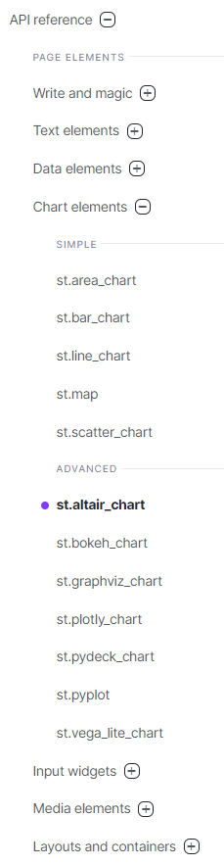
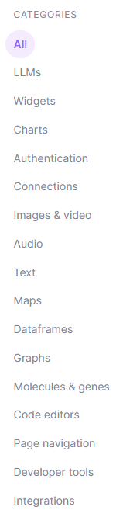
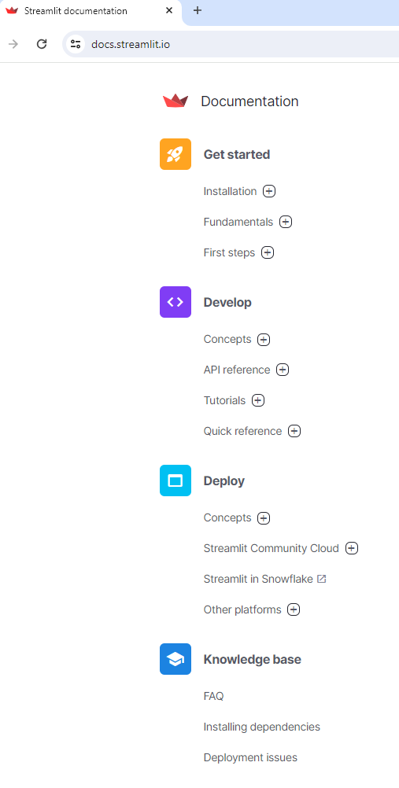
Er is meer!

Slide 26
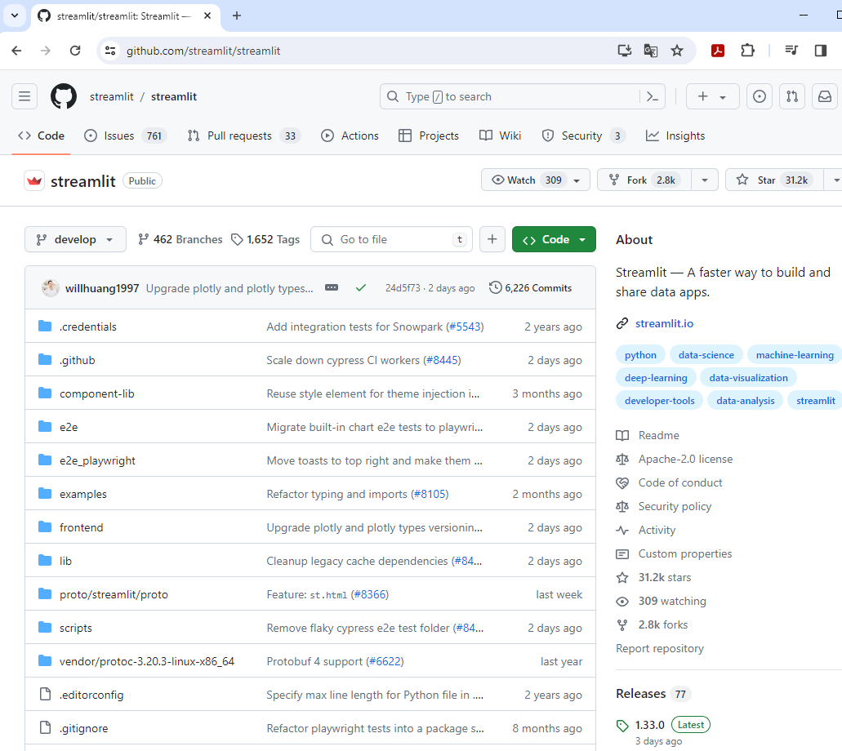
Github.com/streamlit/streamlit

Slide 27
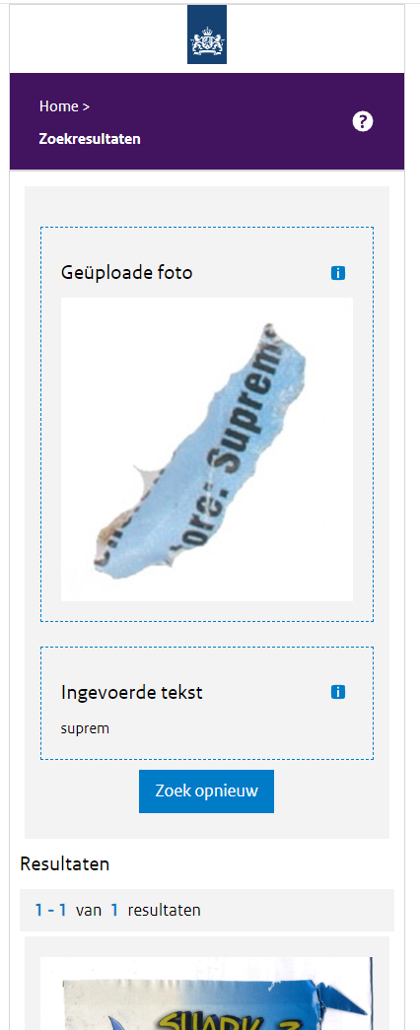
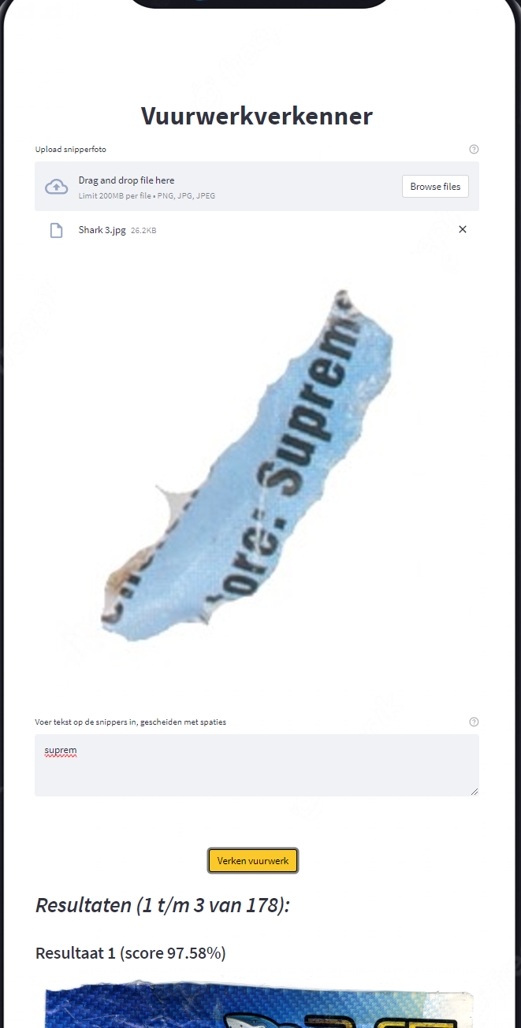

Grenzen
Te complexe UX / workflows
Specifieke eisen aan layout

Slide 28
Streamlit.io

